Slide 1
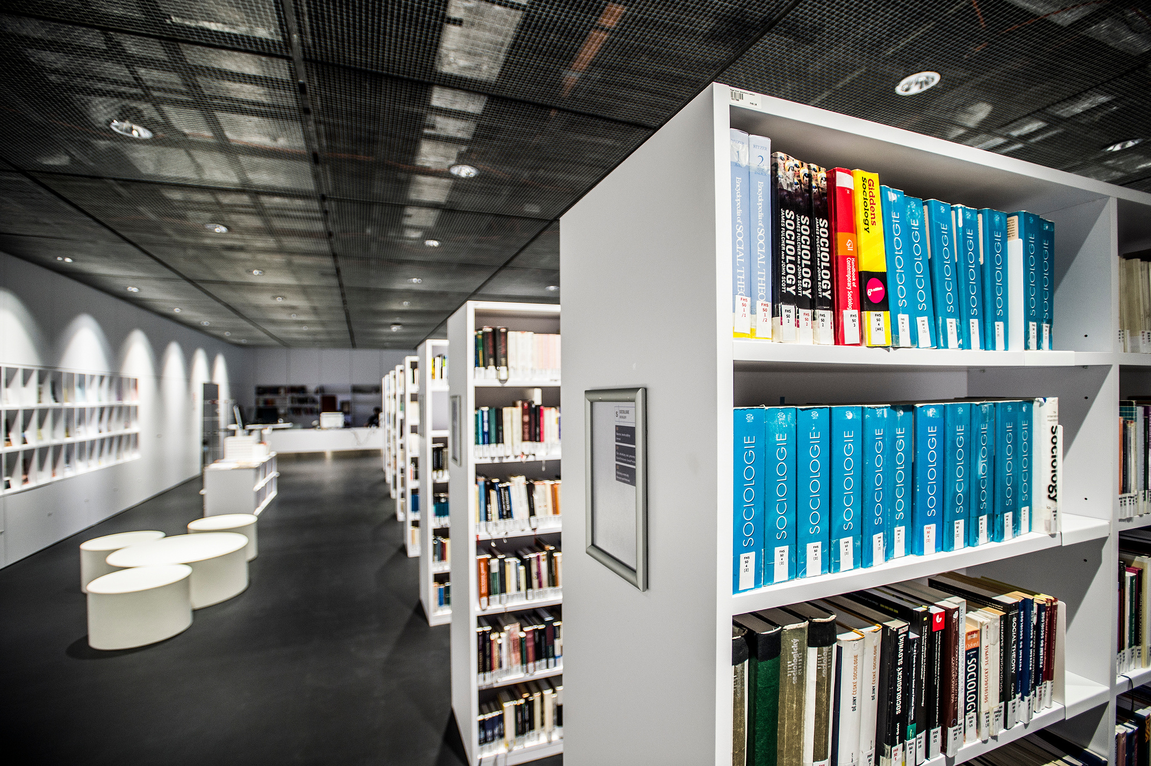
Základní informace
O STUDIJNÍCH PRAVIDLECH A POVINNOSTECH PRO NAVAZUJÍCÍ MAGISTERSKÉ STUDUJÍCÍ
Univerzita Karlova
Fakulta humanitních studií

Slide 2
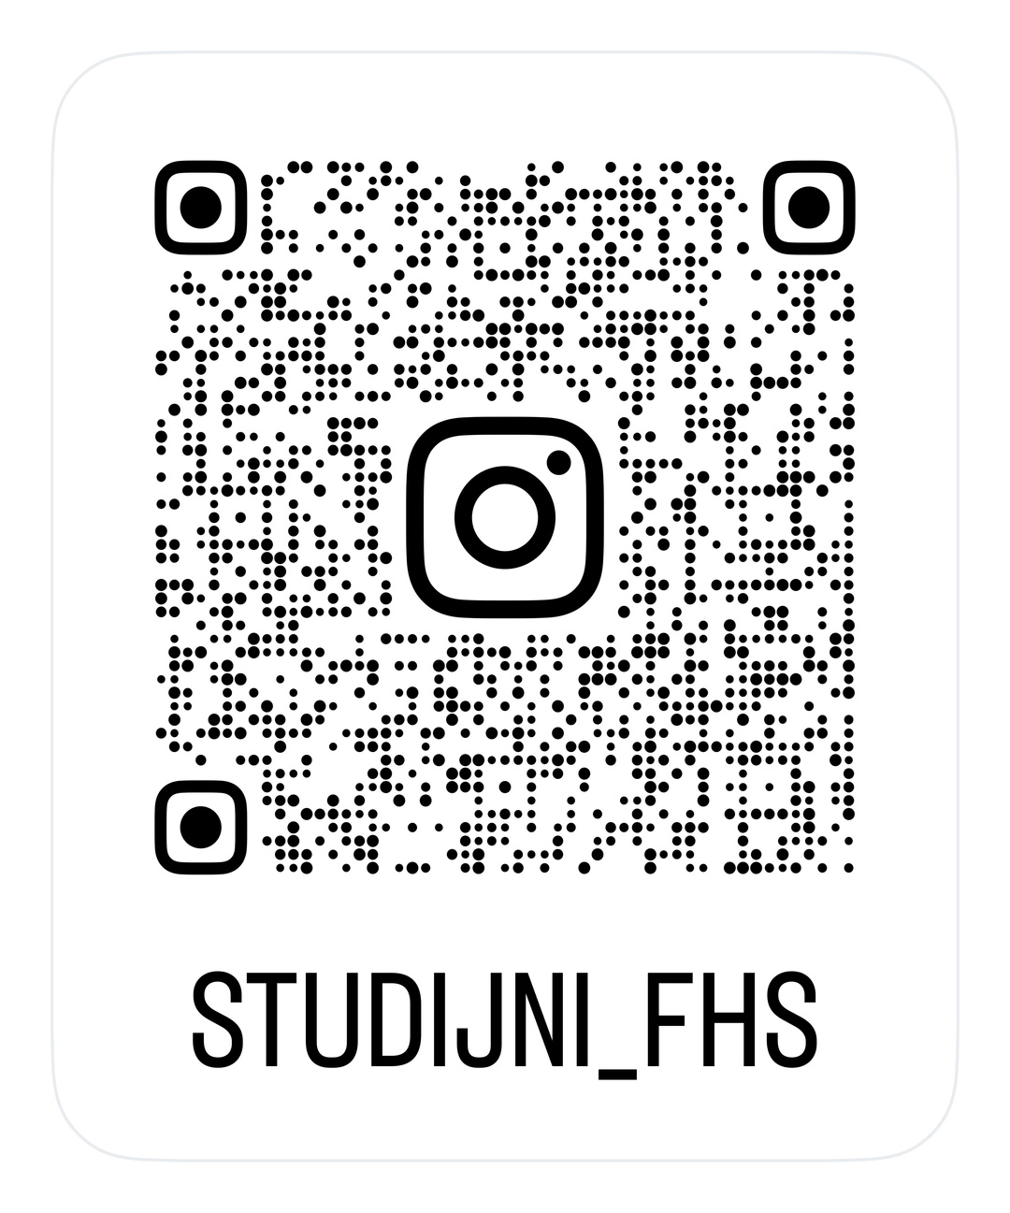

Slide 3
STUDIJNÍ PRAVIDLA
  Studijní a zkušební řád UK
  Stipendijní řád UK
  Pravidla pro organizaci studia UK FHS
  Pravidla pro přiznávání stipendií UK FHS
  Opatření děkanky
  Podmínky pro uznávání kontroly studia předmětu
  Pravidla pro evidenci, odevzdávání a zveřejňování závěrečných prací
  Uznávání předmětů absolvovaných v rámci studijních pobytů

Slide 4
HARMONOGRAM AKADEMICKÉHO ROKU
K dispozici na webu fakulty.
Důležitá data: začátek a konec semestru, zejména LS (pro AR 26/27 je to 15. 9. 2027), termíny státních zkoušek, termíny zápisů do dalšího úseku studia, děkanské a jiné volno.

Slide 5
ROČNÍKOVÁ KONTROLA – NORMÁLNÍ A MINIMÁLNÍ POČTY ECTS BODŮ
 | minimální počet | normální počet
postup do 2. ročníku | 50 ECTS | 60 ECTS
postup do 3. ročníku | 100 ECTS | 120 ECTS
postup do 4. ročníku | 120 ECTS | 120 ECTS

Slide 6
STUDIJNÍ PLÁN
  Studijní plán definuje povinnosti, jež musíte splnit proto, abyste úspěšně absolvovali studium a obdrželi diplom.
  Určuje zejména: povinné předměty, povinně volitelné předměty, minimum kreditů za povinně volitelné předměty, části státní závěrečné zkoušky
  Veškeré informace o studijním plánu Vám poskytnou tajemnice a tajemníci studijních programů

Slide 7
POVINNÉ PŘEDMĚTY - PRAVIDLA
  Registrují tajemnice a tajemníci studijních programů (nikoli studující sami)
  Je třeba je splnit v akademickém roce, kdy jsou podle studijního plánu zapsány.
  Nejpozději je možné PP splnit do konce bezprostředně následujícího úseku studia.
  Na zkoušky a zápočty jsou tři termíny.
  Pokud Vám zbydou nevyčerpané termíny, garant*ka není povinen*na vypsat další termíny zkoušky; termíny mohou být rozděleny na řádné a opravné.

Slide 8
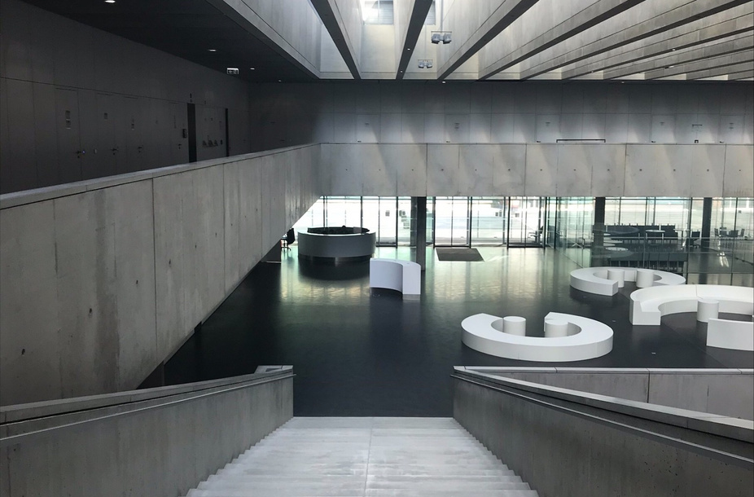
POVINNĚ VOLITELNÉ PŘEDMĚTY – PRAVIDLA
  Studující si je registrují sami po webu.
  V případě, že je v daném semestru nesplníte, nenese to fatální důsledky (pozor však na celkový počet kreditů za AR).
  Nelze zapisovat opakovaně.
  Registrace probíhá ve dvou fázích (viz další slide).

Slide 9




1. FÁZE
Limit předmětů zapsatelných po webu:
4 + paralelka
Kdy?
Pro bakalářskéstudující povolen
zápis pouze bakalářských předmětů.
Začíná 15. září v 8:00
Pro magisterské studující povolen zápis
pouze magisterských předmětů.
Výběr paralelky (např. Prosemináře) se
nezapočítává do limitu 4 předmětů.
Končí 15. září ve 20:00
Učitelské výjimky v 1. fázi nelze
udělovat.
2. FÁZE
Limit předmětů zapsatelných po webu:
10
(včetně zapsaných předmětů z 1. fáze)
Kdy?
Začíná 16. září v 10:00
Pro všechny studující povolen zápis všech předmětů.
Učitelské výjimky lze udělovat
od 16. září 10:00.
Končí 11. října v 23:59

Slide 10
VOLITELNÉ PŘEDMĚTY
  Zpravidla předměty, které nejsou z Vašeho studijního plánu, ale jsou volně k registraci z ostatní nabídky předmětů na FHS UK nebo na jiných fakultách.
  Penzum kreditů za volitelné předměty lze splnit i zápisem povinně volitelných předmětů.

Slide 11
UZNÁNÍ PŘEDMĚTŮ Z PŘEDCHOZÍHO STUDIA
  Atestace, od jejichž získání neuplynulo déle než 4 roky.
  Lze uznat:
  Předměty nad rámec povinného studijního plánu, z nějž žádáte o uznání;
  Předměty s jinou klasifikací než "dobře".
  Předměty, které si chcete na jiném programu FHS nebo jiné fakultě UK zapsat souběžně se svým aktuálním studiem, zapisujte v SIS (nelze dodatečně žádat o jejich uznání).

Slide 12
ELEKTRONICKÝ ZÁPIS DO NÁSLEDUJÍCÍHO ÚSEKU STUDIA
  Povinná součást studia, má-li studující zájem pokračovat ve studiu
  Probíhá elektronicky v SIS
  Podmínkou úspěšného zápisu je splnění povinností za daný úsek studia
  Poprvé Vás čeká až po splnění prvního ročníku studia

Slide 13
PODMÍNKY PRO ABSOLVOVÁNÍ STUDIA
  Splnit všechny povinné předměty.
  Splnit minimum kreditů za povinně volitelné předměty.
  Celkem získat 120 kreditů
Veškeré informace o SZZk Vám včas poskytnou tajemnice a tajemníci programů. Podmínky absolvování s vyznamenáním se řídí Studijním a zkušebním řádem UK.

Slide 14
DŮLEŽITÉ DOBY STUDIA
Standardní doba studia
Standardní doba studia navýšená o jeden rok
Maximální doba studia
5 let; počítá se na 5*365 dní od prvního dne akademického roku, do nějž se studující zapíše, počítají se do ní i některé typy přerušení studia.
2 roky: je dána akreditací, je to doba, na kterou je rozvržen studijní plán.
3 roky; nevznikla-li studující*mu povinnost již dříve, je po uplynutí této doby povinen*na platit poplatek, nepočítá se do ní přerušení.

Slide 15

MŮŽETE POTŘEBOVAT VYŘÍDIT
  Přerušení studia,
  Uznanou dobu rodičovství,
  Změnu osobních údajů,
  Změnu formy studia,
  Jakoukoli modifikaci studia z vážných důvodů
  Vše se řídí SZŘ UK, Pravidly pro organizaci studia a podrobné návody, jak postupovat a jaké máte možnosti, naleznete v našich Častých tématech ohledně studia, které pravidelně aktualizuje Studijní oddělení.

Slide 16
POPLATKY ZA STUDIUM
  Poplatek za delší studium (po překročení standardní doby studia navýšené o rok, za každých dalších započatých 6 měsíců studia) vyměřuje RUK
  Podrobnosti hledejte na stránkách univerzity a na webu fakulty v Častých tématech ohledně studia.

Slide 17
STIPENDIA
  Poplatky za studium plní tzv. stipendijní fond fakulty, z něhož se studujícím vyplácejí stipendia
  Druhy stipendií: v případech zvláštního zřetele hodných, za vynikající studijní výsledky, ubytovací (v pravomoci RUK), sociální (v pravomoci RUK)

Slide 18
STIPENDIUM ZA VYNIKAJÍCÍ STUDIJNÍ VÝSLEDKY
  Mají na něj nárok všichni studující
  Stipendium je vypláceno jednou ročně za uplynulý akademický rok a týká se těch osob, které studují v aktuálním akademickém roce k 30.11. (překážkou je přerušení nebo ukončení studia) a zároveň získali v uplynulém akademickém roce alespoň pět známek z klasifikovaných povinností.
  Výši stipendia pro každý AR stanovuje opatření děkanky

Slide 19
NA ZÁVĚR
  Ujistěte se prosím, že jste zapsáni*y do studia
  Zkuste přihlášení do SIS v roli studujících ještě před registrací předmětů
  Informace od SO prosíme sledujte na našem Instagramu a na webu.
  Imatrikulace prvních ročníků proběhnou v Karolinu 30. září, podrobnosti přijdou e-mailem (nutný společenský oděv).

Slide 20
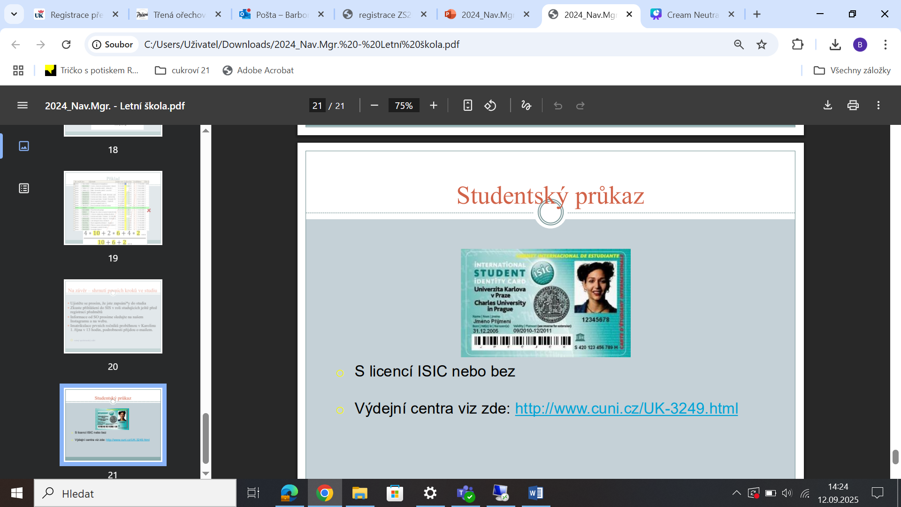
STUDENTSKÝ PRŮKAZ
  S licencí ISIC nebo bez
  Výdejní centra UK

